Slide 1
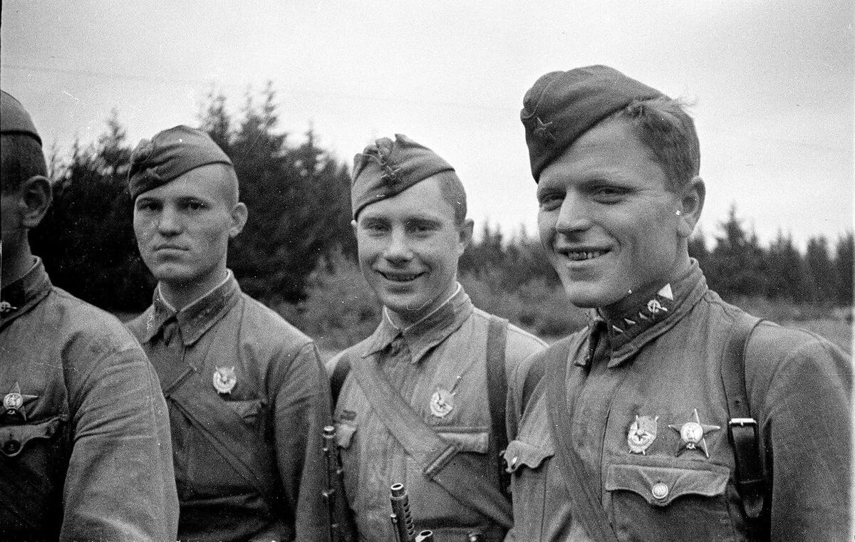
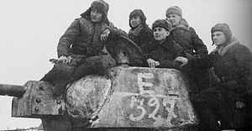
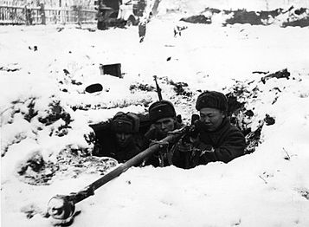

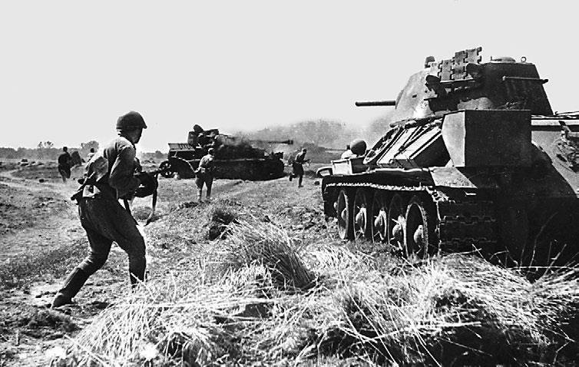
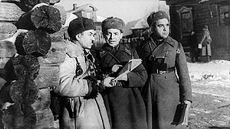
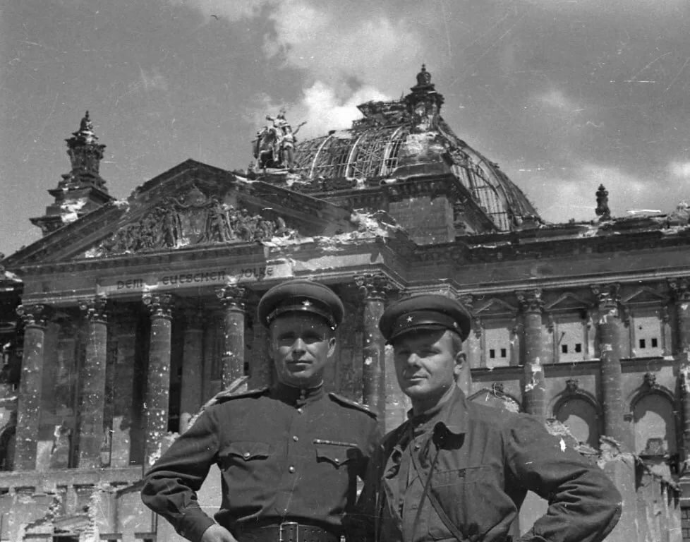
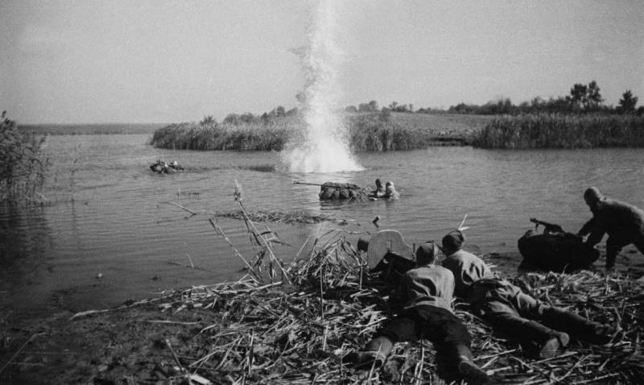

Slide 2

Военно-спортивный патриотический клуб "СТАЛЬ" – решил привлечь в свой проект «75 лет Победы. Вспомним как воевали наши деды. людей в возрасте 55+ с целью создания благоприятных условий для их социальной активности и активного образа жизни, участия в воспитании патриотизма у членов ВСПК «СТАЛЬ» и слушателей из числа учащихся среднеобразовательных учреждений. Стремления самореализации в сфере служения своему Отечеству -военной и гражданской службы, приобретения и практического закрепления чувства патриотизма и развития важнейших морально-волевых качеств, участие в военно-патриотических мероприятиях (праздниках) и т. д.
2

Slide 3
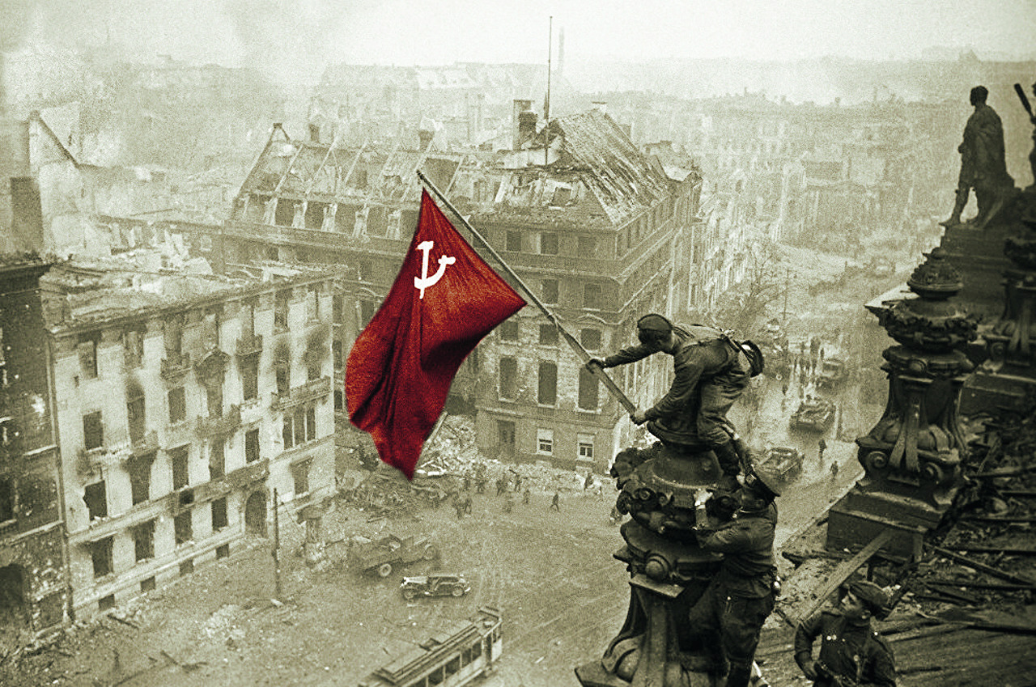

Актуальность
Мы считаем, что данная тема очень актуальна в свете событий которые происходят в мире - устойчивая тенденция к пересмотру итогов 2-й Мировой войны и изменению акцентов на прошедшие события и роль Советского Союза. И создания социальной активности людей в возрасте 55+.
Масштабное фото ВОВ
3

Slide 4

Цель проекта «Вспомним, как воевали наши деды!»:
Привлечение и вовлечение в проект людей старшего поколения 55+ до 15 человек.
2. Вовлечь людей старшего поколения 55+ в патриотическое воспитание молодого поколения. Вспомнить эпизоды ВОВ и привить подрастающему поколению России на этих примерах азы патриотизма.
3. Увеличение охвата учащихся учебных заведений до
150-250 человек.
4. Увеличение интернет аудитории на странице группы «Сталь» до 5000 просмотров, выкладываемого контента посвященному ВОВ.
5. Налаживания связи между поколениями.
Сроки реализации проекта январь 2020 - октябрь 2021 г.
4

Slide 5
Результаты проекта на 29 июля 2020 года:
На данный момент подготовлены 2 видеоинтервью и получено согласие на участие в тематических беседах и лекциях Тему: Великой Отечественной войны.
Планируем разместить наши материалы в виде коротких видеороликов: ответов на вопросы посвященные ВОВ в социальных сетях.
Подготовлен материал на 3 тематические встречи:
-«28 Панфиловцев»;
«Батальоны просят огня»;
«Тревожный месяц Вересень».
Наши материалы посвященные ВОВ посмотрели в социаль-ных сетях более 1800 человек.
Охватили более 65 учащихся.
План мероприятий и Смета расходов представлена отдельными документа к заявке проекта.
5

Slide 6
Актуальность и новизна
Школьники все меньше и меньше знают о 2-й Мировой войне и нужно это срочно менять.
В советском Союзе был целый курс в школах начальная военная подготовка (НВП), который преподавали профессионалы- военруки. Теперь это все отдано школе и учителям. Это слишком сложный и долгий путь, ведь им приходится все изучать и понимать самостоятельно, как это применить на практике.
На примере живых встреч и бесед с людьми старшего поколения 55+ учащиеся быстрее могут проникнуться атмосферой после военной жизни в СССР. И получить о преставлении и значении патриотизма.
6

Slide 7



Мультипликативность
Мы готовы к совместной работе и обмену опытом с другими волонтерами и группами в развитии патриотического и военно-спортивного движения.
Готовы поделиться наработками для проведения лекции на Тему: Неизвестные герои Великой Отечественной войны и их подвиги! «Тацинский рейд» и тематической встречи на Тему: «Брестская крепость- крепость герой».
7

Slide 8
Социальный эффект
Быстрого социального эффекта и вовлечения большого числа людей старшего поколения 55+ в наш проект мы не получим. Так как на это влияют очень многие факторы. Но с их помощью мы хотим показать взгляд мир. Для людей старшего поколения 55+ же это шанс почувствовать себя нужным и делающим большое общее дело на благо нашей страны. Увеличения активных патриотов среди подростков и молодежи нашей страны проведя проект мы тоже сразу не увидим, для этого нужна методичная и скрупулезная работа множества заинтересованных добровольцев. Этот проект для получения максимального результата нужно проводить минимум 3-5 лет с максимальным охватом всех заинтересованных лицпо всей стране.
Нужно работать на будущее России!
В противном случае его может не быть!
8

Slide 9
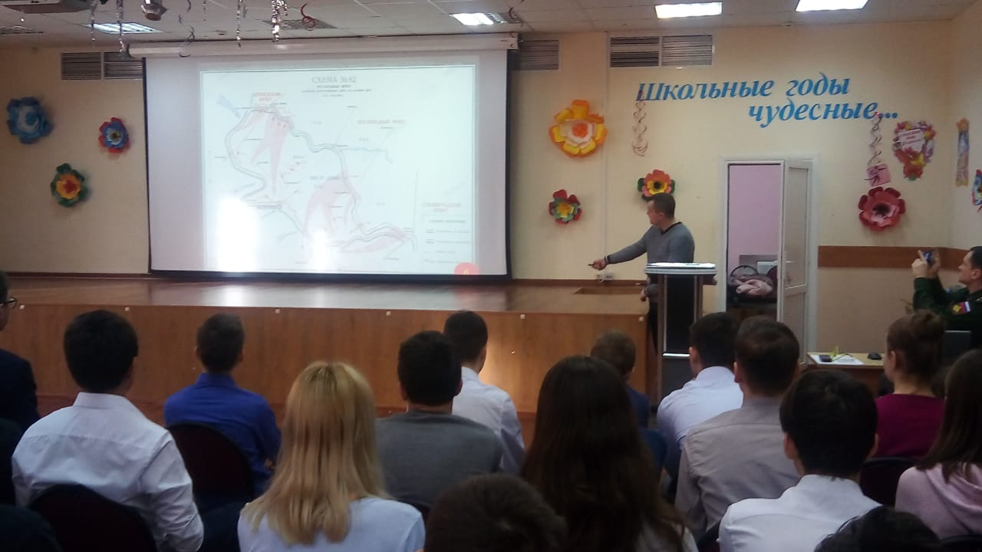
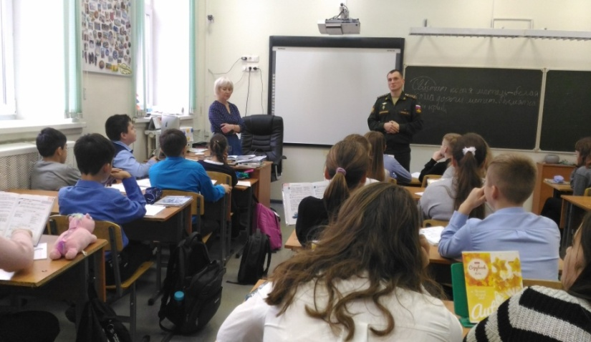

Современные подходы
Интернет охватил весь мир, все сферы жизнедеятельности людей.
Центром современного Интернета являются социальные сети. Известно, что общение занимает одно из важнейших мест в человеческой жизнедеятельности, а обмен информацией базовая составляющая общения.
Сейчас, как не когда важно усилить работу по патриотическому воспитанию молодежи через личное общение и социальные сети.
Можно в жатые сроки оперативно отвечать на вопросы подрастающего поколения и подсказывать им направления движения.
Интервью планируем опубликовать на нашей странице в группы в ВК.
9

Slide 10
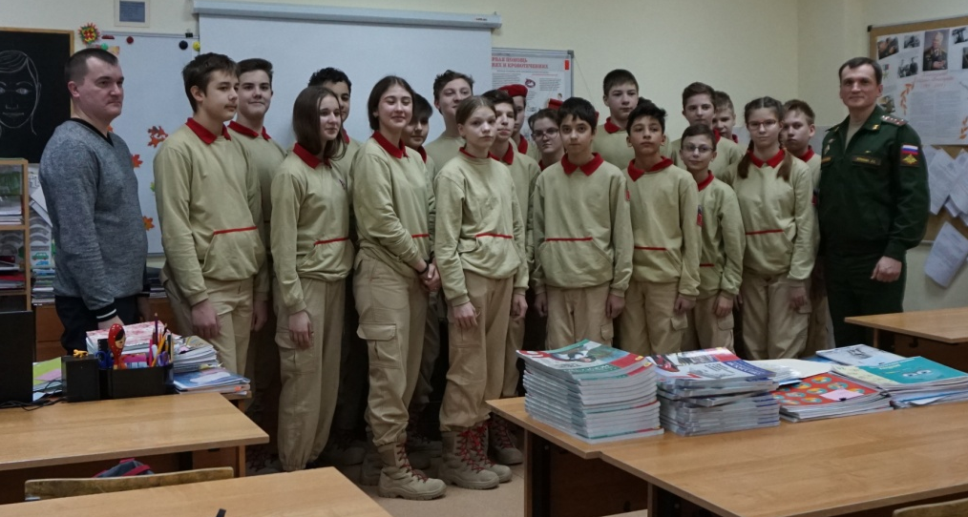
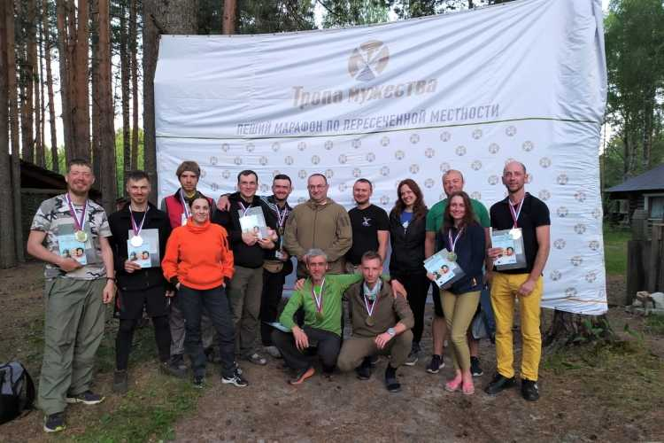
Также это позволяет минимизировать организационные вопросы о наших встречах в учебных заведениях и обмен фото-видеоматериалами.
Что мы и применили для продвижения нашего проекта, на
29 июля 2020 года, наши материалы посвященные ВОВ посмотрели более 1800 человек.
О нас была сделана публикация на RUS NEW DAYS «Тропа Мужества» экзамен на выносливость или философия патриотизма.
http://rusnewsday.ru/index.php/obshchestvo/item/6721-tropa-muzhestva-ekzamen-na-vynoslivost-ili-filosofiya-patriotizma
10

Slide 11
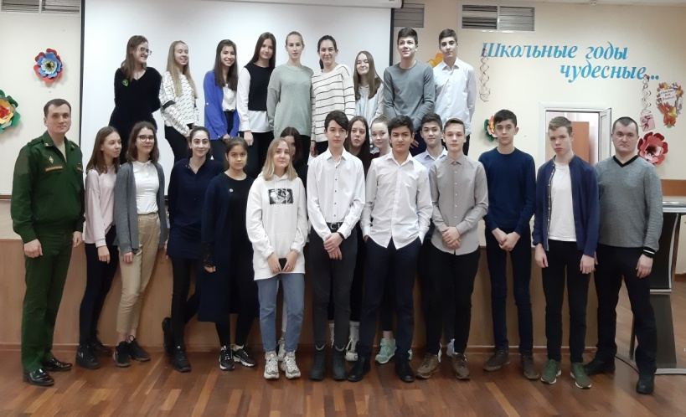
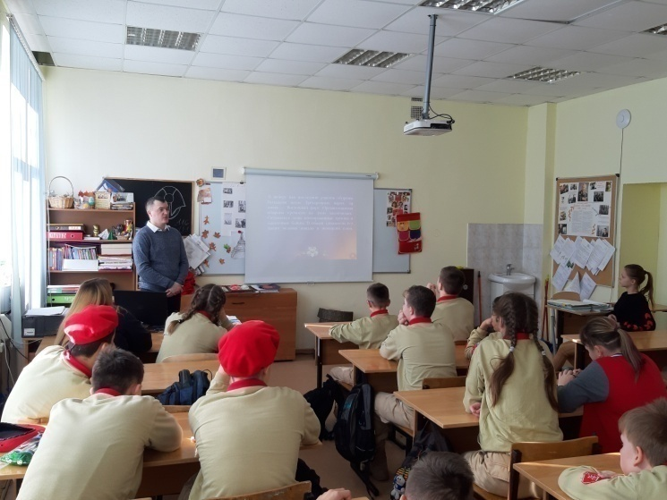
Техники и инновации
Совместный просмотр и обсуждение фильмов требуют активного участия ведущего. В его задачи входит не только четкая организация самого процесса просмотра фильма вместе с учащимися, но
и грамотное выделение, формулирование проблем, волнующих участников, и создание особой доверительной атмосферы, необходимой для искреннего и честного обсуждения основных тем фильма. Важно, чтобы ребята чувствовали себя свободно и раскованно, не боялись высказывать свои мысли вслух, вовремя получали обратную связь и поддержку от ведущего.
Мы пытаемся соединить художественную картину фильма на патриотическую тему и свои знания и умения (свой опыт и опыт людей старшее 55+)
11

Slide 12
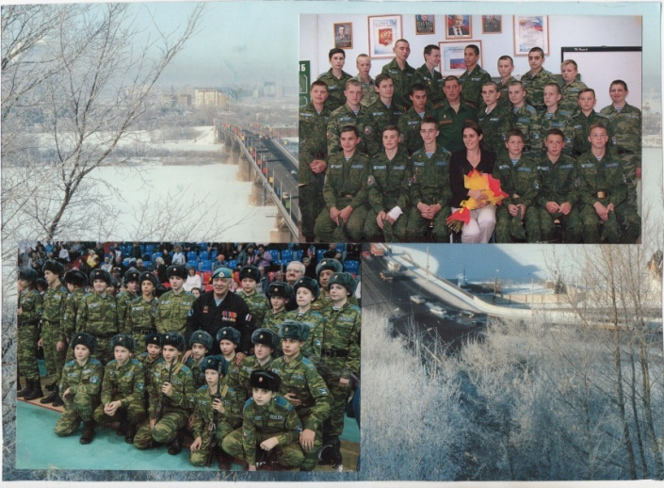
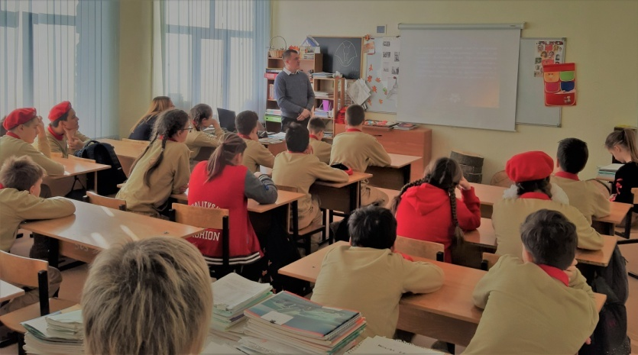
Наличие логической связи между проблемой
Как мы говорили ввыше, нашему поколению и поколению людей старше 55+ -всем взрослым надо помогать сегодняшним учащимся для определения цветов этого мира (что бы черное не выдавали за белое). Мы должны привить им жажду знаний к самореализации, иммунитет к трудностям и веру в себя и в нашу страну чтобы РОССИЯ звучало и громко и достойно! Нужно заново все строить по кирпичику к кирпичику, чтобы наша страна не рухнула, как Советский Союз.
И мы хотим внести свой вклад в эту работу!
12

Slide 13
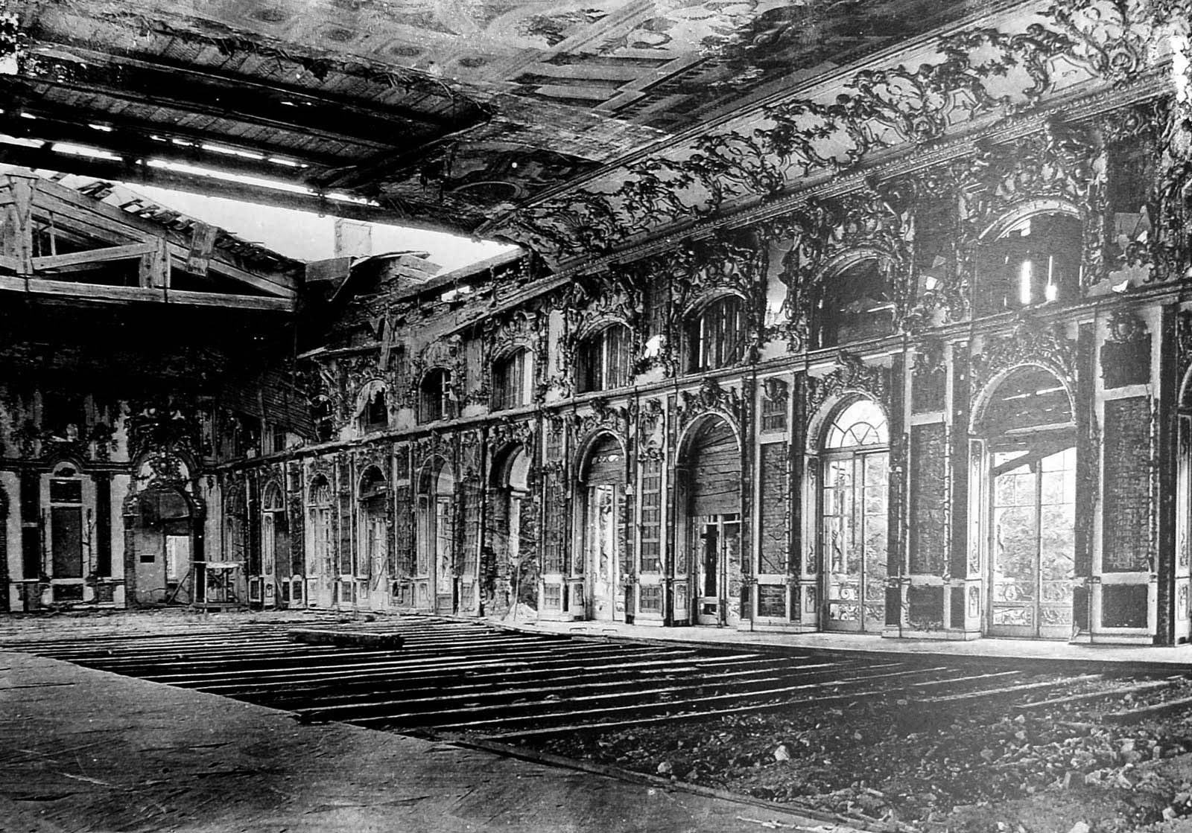
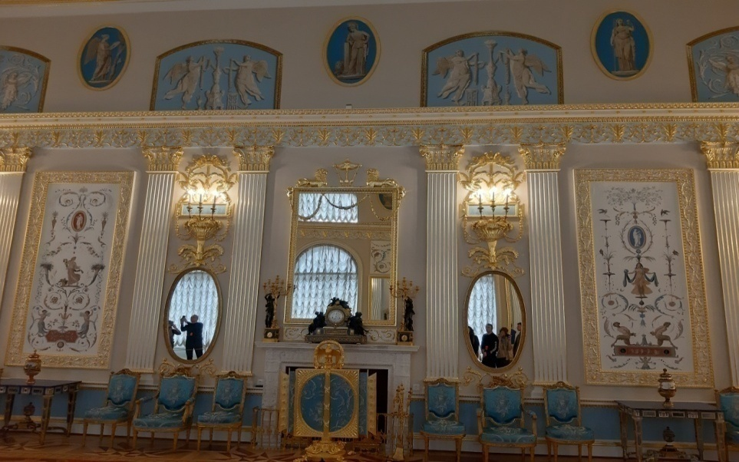
Наличие логической связи между проблемой
В памяти людей постепенно стираются ужасы и тяготы ВОВ, появляются все новые люди и течения целых групп которые доказывают, что это давно забытое прошлое которое сейчас не актуально.
Мы хотим нашим проектом напомнить о том что было и акцентировать внимание на людям старшее 55+ и молодом поколении.
Большой Екатерининский дворец
После ВОВ
Наши дни
13

Slide 14
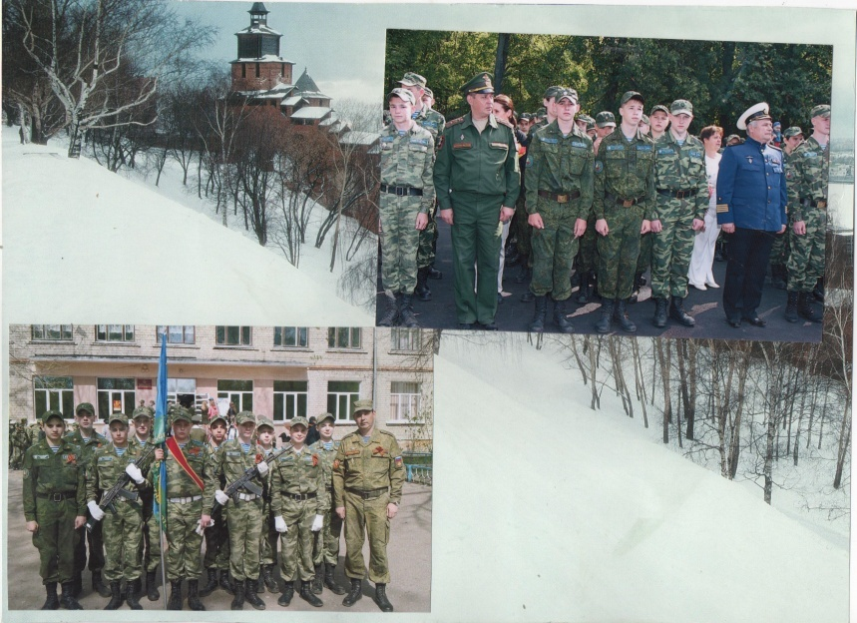
Наш проект основывается на возможности интеграции проводимых творческих встреч и занятий в любую программу военно-патриотического воспитания в учебных заведениях и военно-патриотических организаций. Мы можем точечно дополнить схожие проекты, устранить их пробелы в программах.
Модульность встреч и личное живое общение с учащимися, наш опыт и жизненные ситуации, которые происходили с нами с нашими гостями в возрасте 55+, позволяют более ярко воссоздать картину давно прошедших событий, при минимальных затратах и вложениях.
14

Slide 15
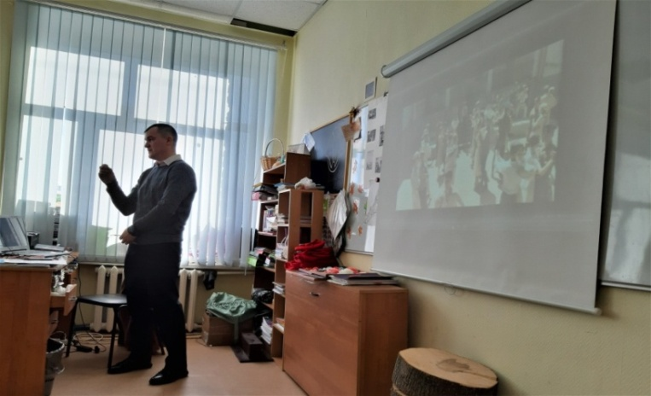
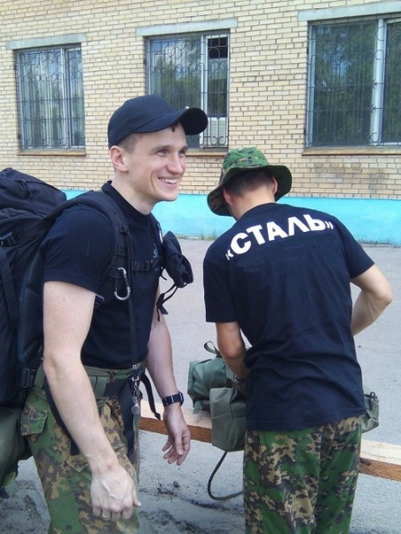

Авторы проекта:
Гузей Иван Викторович
Курников Денис Сергеевич
https://vk.com/club124406564
15

